Slide 1
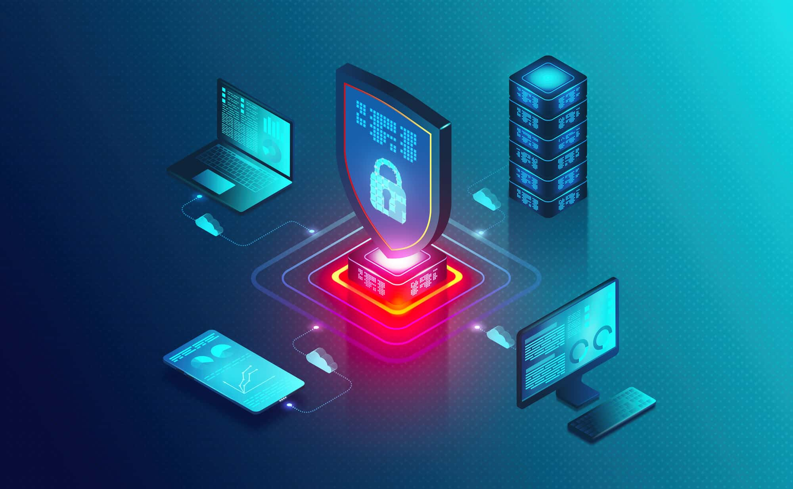
NHIỆT LIỆT CHÀO MỪNG CÁC EM ĐẾN VỚI BUỔI HỌC HÔM NAY

Slide 2
KHỞI ĐỘNG
Hệ CSDL của một tổ chức thường có nhiều người dùng truy cập, do vậy có những nguy cơ đe doạ sự an toàn của hệ CSDL. Em hãy cho một vài ví dụ về những nguy cơ đó và hậu quả có thể xảy ra.

Slide 3
BÀI 8: BẢO VỆ SỰ AN TOÀN CỦA HỆ CSDL VÀ BẢO MẬT THÔNG TIN TRONG CSDL.

Slide 4
NỘI DUNG BÀI HỌC
01
Tầm quan trọng của việc bảo vệ sự an toàn của hệ CSDL và bảo mật thông tin trong CSDL.
02
Một số biện pháp bảo vệ sự an toàn của hệ CSDL và bảo mật thông tin trong CSDL.

Slide 5
01
Tầm quan trọng của việc bảo vệ sự an toàn của hệ CSDL và bảo mật thông tin trong CSDL.

Slide 6
Nhiệm vụ
Đọc mục 1 SGK trang 81 thảo luận trình bày tầm quan trọng của việc bảo vệ sự an toàn của hệ CSDL và bảo mật thông tin trong CSDL.

Slide 7
Trả lời câu hỏi
Thế nào là bảo vệ an toàn của CSDL?
Là bảo vệ hệ CSDL khỏi các mối đe doạ cố ý hoặc vô tình. Nguy cơ phá vỡ sự an toàn của hệ CSDL có thể đến từ những sự cố, tai hoạ ngẫu nhiên.

Slide 8


Bảo mật thông tin trong CSDL quan trọng như thế nào?
Là rất quan trọng vì đối với bất cứ tổ chức nào vì bất kì một hỏng hóc hay mắt mát nào cũng sẽ ảnh hưởng đến hoạt động hằng ngày của tổ chức và hiệu suất làm việc của mọi người.

Slide 9

Hậu quả của việc mất an toàn của hệ CSDL hay mất tính bảo mật thông tin CSDL là gì?
Bảo mật được thông tin trong CSDL là bảo vệ được tính bí mật của những thông tin có tính riêng tư của cá nhân hay tổ chức.
Các tổ chức không thực hiện được bảo mật thông tin sẽ phải gánh chịu nhiều hậu quả khó giải quyết hoặc tổn thất.

Slide 10
VÍ DỤ
Nếu thông tin bị đánh cắp là tài sản trí tuệ của một công ty thì họ có thể đánh mất lợi thế cạnh tranh trên thị trường.

Slide 11

Bảo vệ tính an toàn của hệ CSDL và bảo mật thông tin trong CSDL là vô cùng cần thiết.
Đó còn là bảo vệ hệ quản trị CSDL và tất cả các ứng dụng CSDL sao cho không có truy cập sử dụng dữ liệu sai mục đích và làm hư hỏng dữ liệu.

Slide 12
02
Một số biện pháp bảo vệ sự an toàn của hệ CSDL và bảo mật thông tin trong CSDL.

Slide 13

Đọc thông tin mục 2 SGK trang 82 và trả lời câu hỏi:
Có những cách nào để bảo vệ sự an toàn của hệ CSDL và bảo mật thông tin trong CSDL?

Slide 14
a) Bảo vệ sự an toàn của hệ CSDL
Xác thực người truy cập
Thẻ vào cửa
Kiểm tra quyền truy cập tài khoản.
Cách thức phổ biến nhất: mật khẩu.
Nhiều hệ thống sử dụng thêm các hình thức xác thực khác nữa như: chữ kí điện tử, nhận dạng vân tay, nhận dạng giọng nói, nhận dạng khuôn mặt,...

Slide 15

Sử dụng tường lửa
Sử dụng một kĩ thuật được cài vào hệ thống mạng để thiết lập một rào cản giữa một mạng nội bộ đáng tin cậy và mạng bên ngoài không tin cậy.

Slide 16
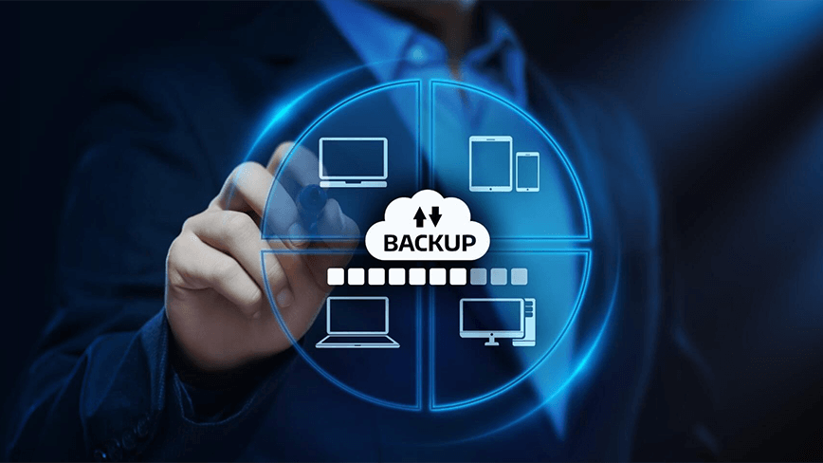
Sao lưu dự phòng và duy trì biên bản hệ thống: Tạo các bản sao lưu của CSDL và các tệp biên bản (nhật kí) theo định kì, đồng thời đảm bảo rằng các bản sao ở một vị trí an toàn.

Slide 17

Đọc thông tin mục 2 SGK trang 82, thảo luận trả lời câu hỏi Hoạt động SGK:
Theo em, sự an toàn của hệ CSDL và bảo mật thông tin trong CSDL có liên quan đến nhau không? Em hãy giải thích ý kiến của mình về điều đó.

Slide 18
Trả lời
Có liên quan với nhau, CSDL chứa các thông tin bảo mật của hệ thống.
Nhiều trường hợp cố tình truy cập trái phép, tấn công vào hệ CSDL là để nhằm lấy cắp dữ liệu, đặc biệt là dữ liệu bí mật.
Bởi vậy, tất cả các biện pháp nhằm báo vệ sự an toàn của hệ thống CSDL cũng có vai trò thiết yếu để tăng cường bảo mật thông tin trong CSDL.

Slide 19
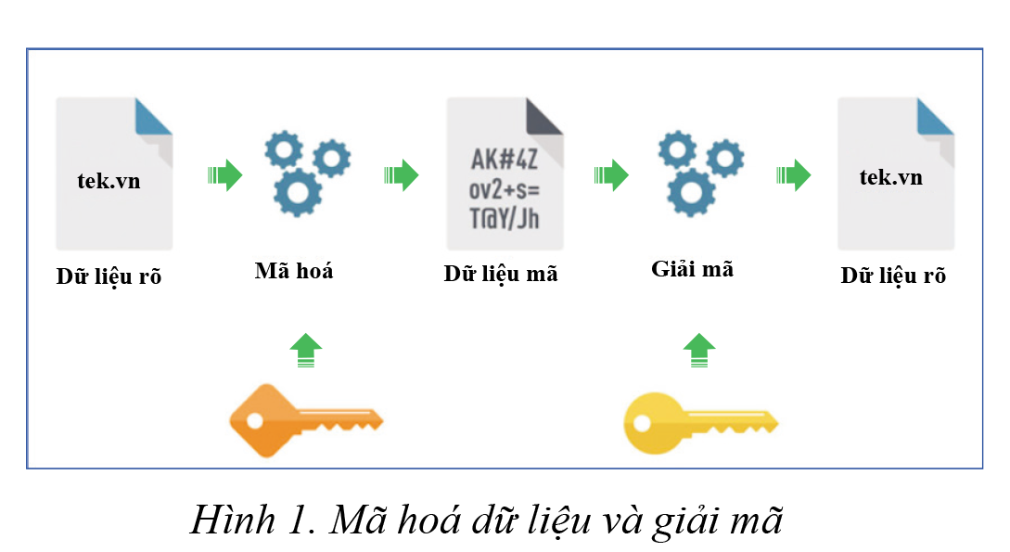
b) Bảo mật thông tin trong CSDL
Mã hoá dữ liệu
Là biện pháp bảo mật dữ liệu trong CSDL, là lớp bảo vệ trong trường hợp các biện pháp kiểm soát truy cập đã bị vượt qua.
Nén dữ liệu
Góp phần tăng cường tính bảo mật dữ liệu ngoài mục đích giảm dung lượng lưu trữ. Khi có dữ liệu dạng nén, cần biết quy tắc nén, giải nén mới có dữ liệu gốc được.

Slide 20
Luyện tập

Slide 21


Nhiệm vụ 1: Trả lời câu hỏi trắc nghiệm
Câu 1: Phát biểu nào dưới đây không phải là bảo mật thông tin trong hệ CSDL?
A. Ngăn chặn các truy cập không được phép
B. Hạn chế tối đa các sai sót của người dùng.
C. Khống chế số người sử dụng CSDL.
D. Đảm bảo thông tin không bị mất hoặc bị thay đổi ngoài ý muốn.

Slide 22
Câu 2: Các yếu tố tham gia trong việc bảo mật hệ thống như mật khẩu, mã hoá thông tin cần phải:
A. Không được thay đổi để đảm bảo tính nhất quán.
B. Chỉ nên thay đổi nếu người dùng có yêu cầu.
C. Phải thường xuyên thay đổi để tằng cường tính bảo mật.
D. Chỉ nên thay đổi một lần sau khi người dùng đăng nhập vào hệ thống lần đầu tiên.

Slide 23
Câu 3: Thông thường, người dùng muốn truy cập vào hệ CSDL cần cung cấp:
A. Hình ảnh.
B. Chữ ký.
C. Họ tên người dùng.
D. Tên tài khoản và mật khẩu..

Slide 24
Câu 4: Câu nào sai trong các câu dưới đây khi nói về chức năng lưu biên bản hệ thống?
A. Cho biết số lần truy cập vào hệ thống, vào từng thành phần của hệ thống, vào từng yêu cầu tra cứu.
B. Cho thông tin về một số lần cập nhật cuối cùng
C. Lưu lại nội dung cập nhật, người thực hiện, thời điểm cập nhật
D. Lưu lại các thông tin cá nhân của người cập nhật

Slide 25
Câu 5: Để nâng cao hiệu quả của việc bảo mật, ta cần phải:
A. Thường xuyên sao chép dữ liệu
B. Thường xuyên thay đổi các tham số của hệ thống bảo vệ
C. Thường xuyên nâng cấp phần cứng, phần mề
D. Nhận dạng người dùng bằng
mã hoá

Slide 26
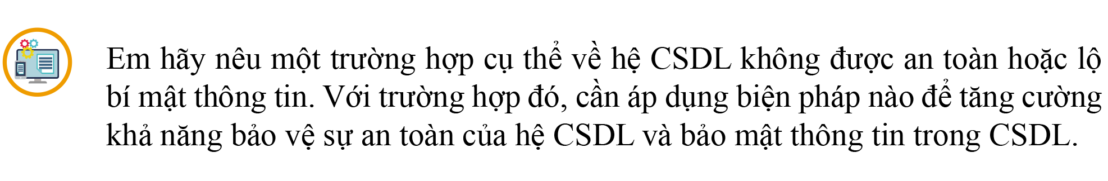
Nhiệm vụ 2: Hoàn thành phần luyện tập trong SGK
GỢI MỞ
Sự cố xảy ra với Công ty Equifax vào năm 2017. Thông tin cá nhân của hơn 143 triệu người Mỹ đã bị đánh cắp, bao gồm tên, ngày sinh, số căn cước và thông tin tài chính.

Slide 27
Giải pháp
Cập nhật định kỳ các bản vá lỗi, phần mềm bảo mật và các chương trình chống virus để ngăn chặn các cuộc tấn công.
Sử dụng công cụ mã hóa để bảo vệ các thông tin quan trọng như mật khẩu, số CMND, thông tin tài chính, v.v. tránh việc lộ thông tin khi có cuộc tấn công xâm nhập vào cơ sở dữ liệu.

Slide 28
Giải pháp
Hạn chế quyền truy cập cho những người không cần thiết để tránh việc thông tin bị đánh cắp hoặc bị lộ.
Các nhân viên phải được đào tạo về quy trình bảo mật, phát hiện các cuộc tấn công và khắc phục sự cố.
Kiểm tra định kỳ để phát hiện và xử lý các lỗ hổng bảo mật, tránh việc các kẻ tấn công khai thác các lỗ hổng này để đánh cắp thông tin.

Slide 29
Vận dụng
Em hãy tìm hiểu các giải pháp đảm bảo an toàn cho hệ CSDL của trường em và đề xuất bổ sung giải pháp cụ thể để nâng cao tính an toàn cho hệ thống đó.

Slide 30
HƯỚNG DẪN VỀ NHÀ
Ôn tập kiến thức đã học ở Bài 8.
Hoàn thành phần Câu hỏi và bài tập tự kiểm tra SGK trang 83
Đọc và tìm hiểu trước Chủ đề G Bài: Nghề quản trị cơ sở dữ liệu.

Slide 31
XIN CẢM ƠN,
VÀ HẸN GẶP LẠI!

